Slide 1

AI-бюджет: стратегічне рішення для ради директорів
Обґрунтування інвестицій у штучний інтелект — від даних до конкретного ROI
AITRAINGENIUS · AITRAINGENIUS.COM.UA

Slide 2

РОЗДІЛ 1 · КОНТЕКСТ
Ринкова реальність: AI — це вже не перевага, це мінімум
77%
Що відбувається у вашій галузі
[Вставте статистику або конкретний приклад конкурента з вашої галузі — наприклад: "Конкурент X скоротив операційні витрати на 30% після впровадження AI-асистентів у відділі підтримки"]
компаній зі списку Fortune 500 вже активно впроваджують AI у бізнес-процеси
Питання вже не в тому, чи впроваджувати AI — а в тому, коли і як не відстати від ринку.

Slide 3

РОЗДІЛ 1 · ПОТОЧНИЙ СТАН
Де ми зараз: діагностика AI-готовності
Профіль компанії
Основні операційні болі
Рутинні задачі
Документообіг
👥 Команда
Повторювана ручна робота, яка займає значну частку робочого часу кваліфікованих спеціалістів
Підготовка, обробка та погодження документів без автоматизації — значні тимчасові витрати
[Кількість співробітників, наприклад: 120 осіб у 5 відділах]
🤖 Поточний AI
Звітність
[Поточний рівень використання AI, наприклад: ChatGPT окремими співробітниками, без системи]
Збір даних та формування звітів вручну — ризики помилок і затримки у прийнятті рішень
[Ваш опис ситуації та специфіки галузі]
📊 AI-готовність
[Низький / Середній / Частковий — оцініть поточний рівень]

Slide 4

РОЗДІЛ 2 · ЕКОНОМІКА
Ціна бездіяльності: що компанія втрачає щомісяця
Формула прихованих витрат
Стратегічне відставання
[XX осіб] × [XX XXX грн/міс] середня зарплата × [XX% рутини] від робочого часу
1 рік зволікання
Вартість наздоганяння
= [МІСЯЧНІ ВТРАТИ] грн/міс
→ 2–3 роки відставання від конкурентів, які вже масштабують AI
Пізніше впровадження коштує значно дорожче — ринок талантів, ліцензії, реорганізація
Це кошти, які компанія фактично вже витрачає — просто без результату. Детальний розрахунок: aitraingenius.com.ua/roi
Кожен місяць без дій — це конкурентна перевага, яку ви дарите іншим.

Slide 5
РОЗДІЛ 2 · МОЖЛИВОСТІ
Топ-5 можливостей для автоматизації
1
[Відділ 1]
[XX%] економії робочого часу на рутинних задачах завдяки AI-асистентам і автоматизованим шаблонам
2
[Відділ 2]
[XX год/тиждень] вивільнено за рахунок автоматизації підготовки звітів та аналізу даних
3
[Відділ 3]
Повна автоматизація [опишіть процес] — скорочення ручної роботи та підвищення точності
4
[Відділ 4]
Покращення ключової метрики [назва] на [XX%] завдяки AI-аналізу та рекомендаціям
5
[Відділ 5]
Зниження операційних витрат на [XX%] через оптимізацію процесів за допомогою AI

Slide 6
РОЗДІЛ 3 · ФІНАНСИ
ROI-розрахунок: цифри, які говорять самі за себе
[XXX%]
Деталі фінансової моделі
Параметр
Сума (грн)
ROI за рік
Загальні інвестиції
[XX XXX] грн
Чистий повернення на інвестиції за 12 місяців роботи
Місячна економія
[XX XXX] грн/міс
+[X.X]
Термін окупності
[X–X] місяців
Економія рік 1
[XX XXX] грн
FTE-еквівалент
Чистий ROI
[XXX%]
Додаткові "повні ставки" без нового найму персоналу
Перевірте власний розрахунок: aitraingenius.com.ua/roi

Slide 7

РОЗДІЛ 3 · ДОКАЗИ
Галузеві кейси: хто вже отримує результат
[Компанія / Тип 1]
[Компанія / Тип 2]
[Компанія / Тип 3]
Впровадили: [що саме, наприклад: AI-асистент для обробки запитів клієнтів]
Результат: [цифра, наприклад: -40% часу на обробку, +25% NPS]
Впровадили: [що саме, наприклад: автоматизація фінансової звітності]
Результат: [цифра, наприклад: економія 120 год/міс, окупність 2 міс]
Ключовий результат: [опишіть головне досягнення з конкретними цифрами]
[Додатковий контекст про масштаб або специфіку впровадження]
Всі кейси — реальні компанії зі схожою структурою та масштабом. Деталі надає AITrainGenius за запитом.

Slide 8
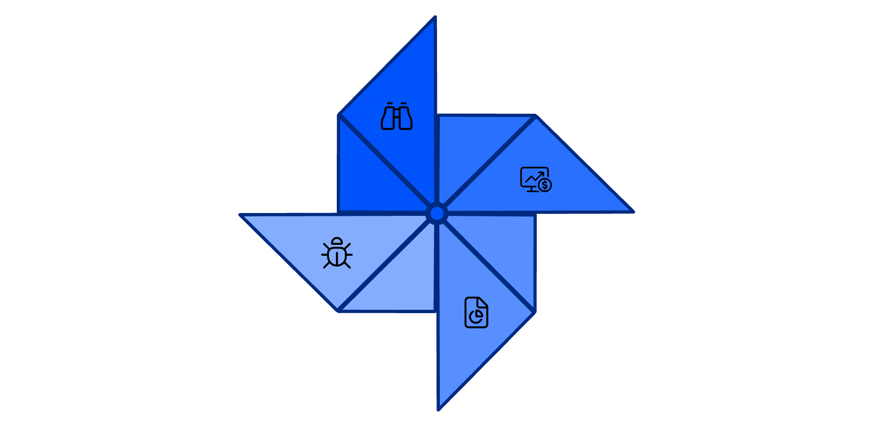
РОЗДІЛ 4 · ПЛАН
Пілотний план: мінімальний ризик, максимальна перевірка
Параметри пілоту
Тренінг
🎯 Відділ-пілот
📅 Старт
Діагностика
[Назва відділу], [XX] осіб — найбільший потенціал швидкої економії
[Місяць] — 1 день інтенсивного тренінгу на реальних задачах команди
Вимірювання
📈 KPI через 30 днів
💰 Бюджет пілоту
Рішення
[XX XXX грн] — фіксована вартість без прихованих платежів
Adoption 80%+ · Економія [XX год/тиждень] · Окупність до [X міс]

Slide 9
РОЗДІЛ 4 · УПРАВЛІННЯ
Бюджет та управління ризиками
Зведений бюджет — Рік 1
Ризики та механізми контролю
Стаття
Сума
⚠️ Низький adoption
AI-ліцензії (щомісячно)
[XX XXX] грн/міс
Рішення: навчання виключно на реальних робочих задачах + 2 тижні підтримки після тренінгу
Навчання (одноразово)
[XX XXX] грн
Разом Рік 1
[XX XXX] грн
🔒 Безпека даних
Очікувана економія Рік 1
[XX XXX] грн
Чистий ROI
[XXX%]
Рішення: AI Usage Policy + виключно корпоративні акаунти без передачі конфіденційних даних
📋 Контрольні точки
30 днів — перший звіт · 3 місяці — оцінка масштабування · 6 місяців — звіт для ради

Slide 10

РОЗДІЛ 5 · ДІЯ
Наступні кроки: від рішення до результату за 30 днів
Тиждень 1
Тиждень 3
Місяць 3
Підписання договору з AITrainGenius · Визначення відповідального
Інтенсивний тренінг для команди пілоту на реальних задачах компанії
Розгорнутий звіт для ради директорів · Рішення про масштабування
1
2
3
4
5
Тиждень 2
Місяць 1
Діагностика відділу-пілоту · Аудит поточних процесів · Вибір AI-інструментів
Вимірювання ROI · Фіксація adoption · Перший звіт для керівництва
👤 Відповідальний
📞 Контакт AITrainGenius
Рада директорів ухвалює рішення сьогодні — перші результати вже через 30 днів. Пілот розроблений так, щоб мінімізувати ризик і максимально швидко довести цінність AI для бізнесу.
[ПІБ, посада] · Старт: [дата]
Хромець Андрій · @hromets · aitraingenius.com.ua

